Slide 1
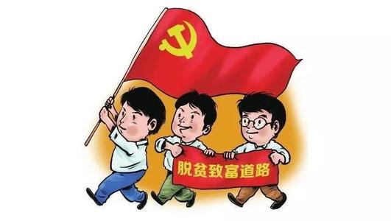
“克服新冠肺炎疫情影响，凝心聚力打赢脱贫攻坚战，确保如期完成脱贫攻坚目标任务，确保全面建成小康社会。”在统筹推进疫情防控和经济社会发展工作的紧要关头，习近平总书记出席决战决胜脱贫攻坚座谈会并发表重要讲话，对加强党对脱贫攻坚的领导、高质量完成脱贫攻坚目标任务提出明确要求，向全党全社会发出了夺取脱贫攻坚战全面胜利的总攻令。聚合“文化力量”，我们将高质量走好脱贫攻坚的每一步。
激活乡土文化，为脱贫攻坚培根铸魂
传承非遗文化，为脱贫攻坚加油助力
挖掘名俗文化，为脱贫攻坚凝心聚气
筑牢乡村文化阵地，激发脱贫攻坚“文化力量”

Slide 2
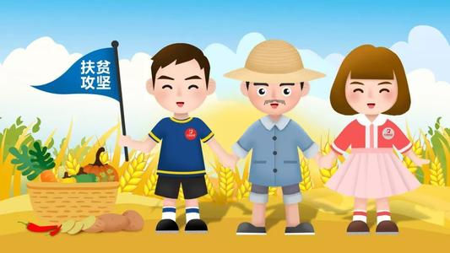

脱贫摘帽不是终点，而是新生活，新奋斗的起点
虽然由于疫情的原因，脱贫攻坚战的许多工作都受到了阻碍，但是脱贫攻坚战并不是一日之功。近年的成就我们是可以看到到，例如贫困人口从2012年的9899万到2019年的55万；建档立卡贫困户人均收入由2015年的3416元增加到2019年的9808元，在疫情带来的新的挑战面前，我们应该始终相信我们的政策，我们的国家！牢记习近平主席的这段话：“我们万众一心加油干，越是艰险越向前，把短板补得再扎实一些，把基础打得再牢靠一些，坚决打赢脱贫攻坚战，如期实现现行标准下农村贫困人口全部脱贫，贫困县全部摘帽。”

